Slide 1
CHAPTER 04. 배열과 문자열 : 북마켓 도서 목록 표시하기

Slide 2
배열의 개요
배열의 유형
문자열
[북마켓] 도서 목록 표시하기

Slide 3
배열에 대해 알아봅니다.
배열의 유형에 대해 이해합니다.
문자열에 대해 알아봅니다.
북마켓의 도서 목록을 표시합니다.

Slide 4
Section 01
배열의 개요

Slide 5
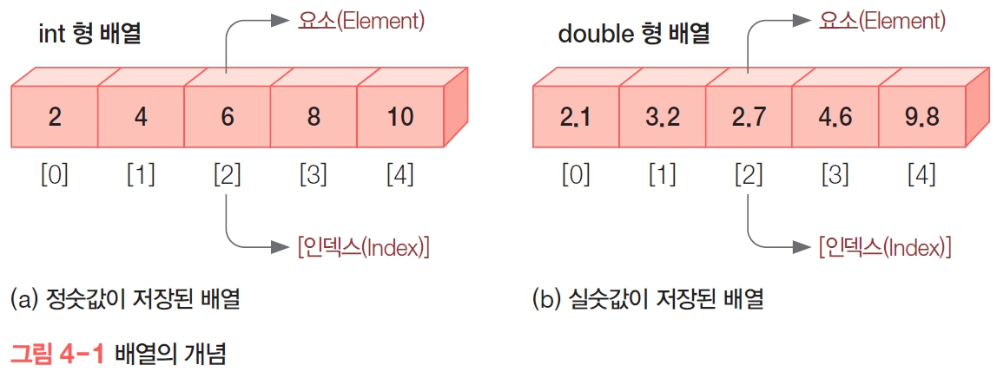
01. 배열의 개념
배열(Array)
하나의 이름으로 같은 유형의 데이터를 모아둔 집합(모음)
하나의 변수에 두 개 이상의 관련 데이터(값)를 저장하는 변수
데이터 유형을 선언할 필요가 없음
배열은 값에 접근할 때 인덱스 0에서 시작하여 n-1로 이동

Slide 6
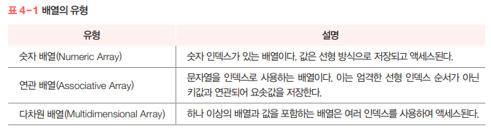
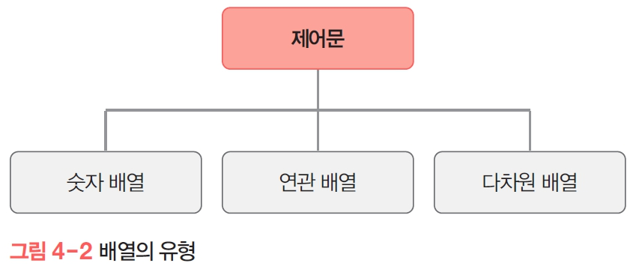
01. 배열의 개념
배열의 유형

Slide 7
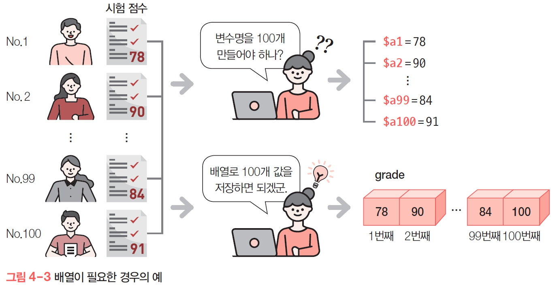
02. 배열의 필요성
배열이 필요한 이유

Slide 8
02. 배열의 필요성
배열의 장점
하나의 이름으로 여러 값을 저장할 수 있음
복잡한 데이터 구조를 쉽게 구현할 수 있음
행렬 방식으로 표현할 수 있음
기억하기 쉽움
메모리 활용을 줄일 수 있음

Slide 9
Section 02
배열의 유형

Slide 10
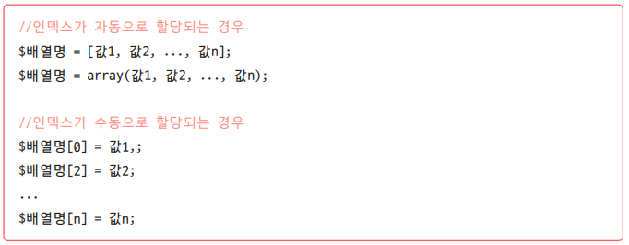
01. 숫자 배열
숫자 배열(Numeric Array)
동일한 데이터 유형의 값으로 구성된 배열 유형
숫자 인덱스를 사용하여 요소를 저장하는 1차원 배열
배열에는 숫자, 문자열 및 모든 객체 를 저장할 수 있음
배열 요소에 접근하는 키인 인덱스는 숫자로 표시하기 때문에 인덱스 배열 (Indexed Array)이라고도 함
기본적으로 숫자 배열의 인덱스는 0부터 시작

Slide 11
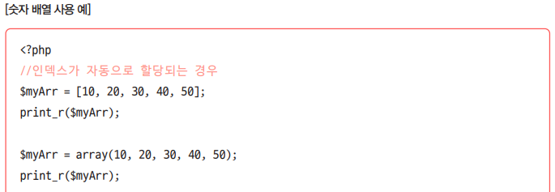
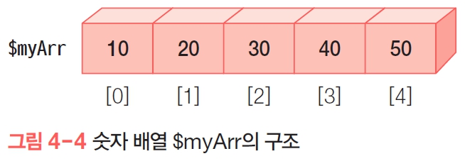
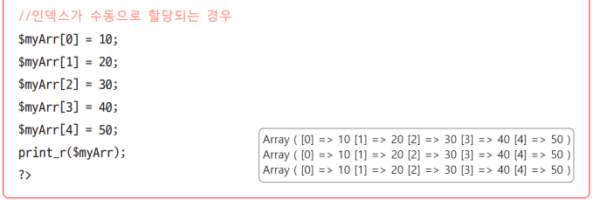
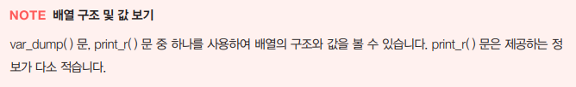
01. 숫자 배열
숫자 배열(Numeric Array)

Slide 12
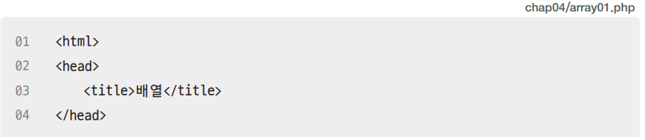
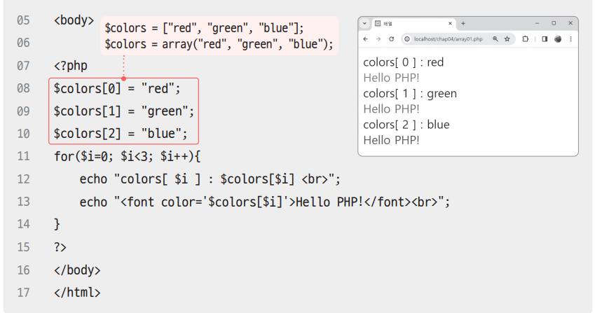
01. 숫자 배열
예제 4-1
숫자 배열을 이용하여 문자열 저장하고 출력하기

Slide 13
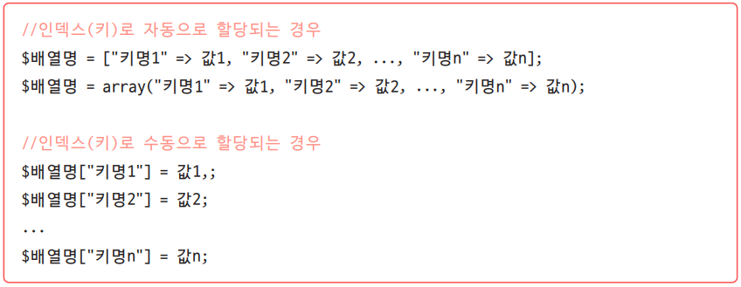
02. 연관 배열
연관 배열(Associative Array)
1차원 배열인 숫자 배열과 기능적으로 매우 유사
인덱스를 사용자 정의 문자열로 지정하기 때문에 배열 요소에 접근하는 키와 값 사이에 강력 한 연관관계를 설정할 수 있음

Slide 14
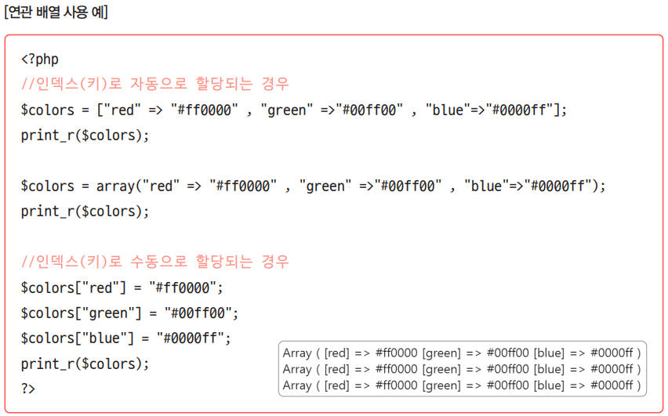
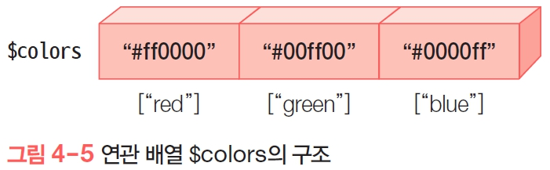
02. 연관 배열
연관 배열(Associative Array)

Slide 15
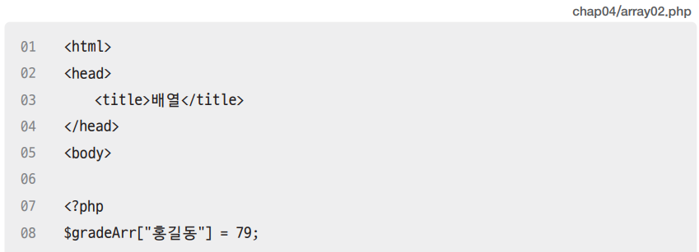
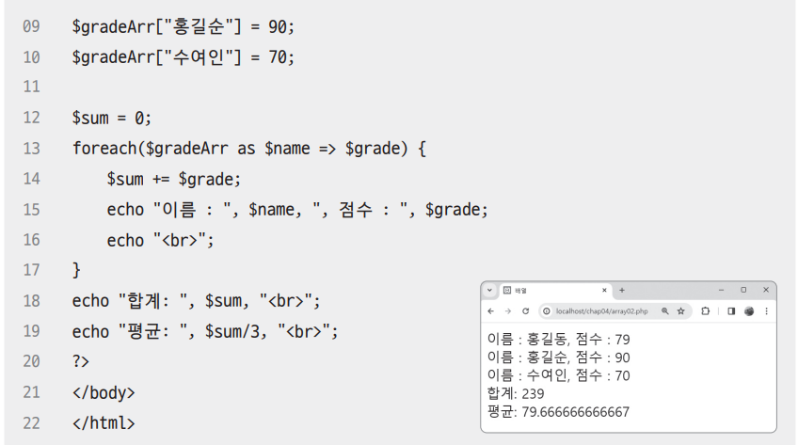
02. 연관 배열
예제 ４-２
연관 배열을 이용하여 합계와 평균 구하기

Slide 16
03. 다차원 배열
다차원 배열(Multidimensional Array)
하나 이상의 배열을 포함하는 중첩 배열을 의미
동시에 여러 배열에 값을 할당할 수 있으며, 할당된 값의 데이터 유형이 달라도 됨
다차원 배열의 장점
관련 데이터를 함께 그룹화할 수 있음
다차원 배열의 장점
배열의 크기가 커질수록 복잡성도 증가

Slide 17
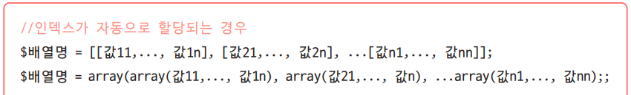
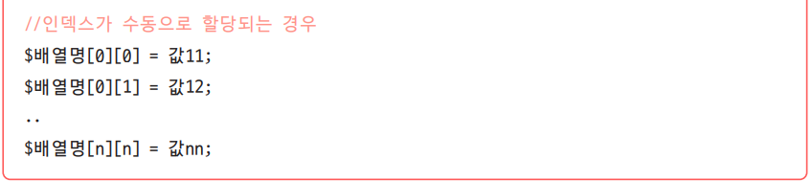
03. 다차원 배열
2차원 숫자 배열

Slide 18
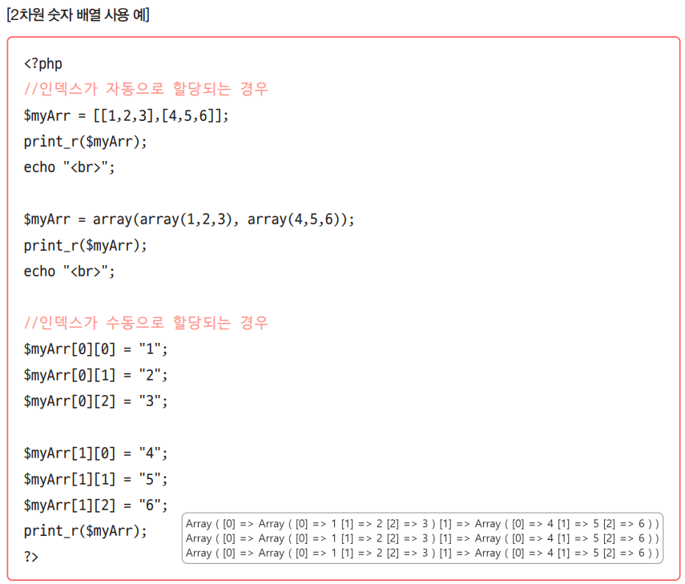
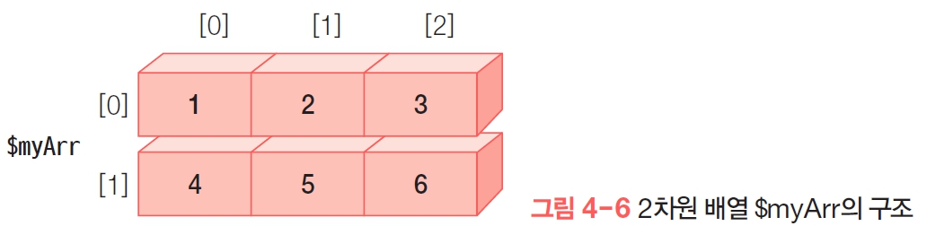
03. 다차원 배열
2차원 숫자 배열

Slide 19
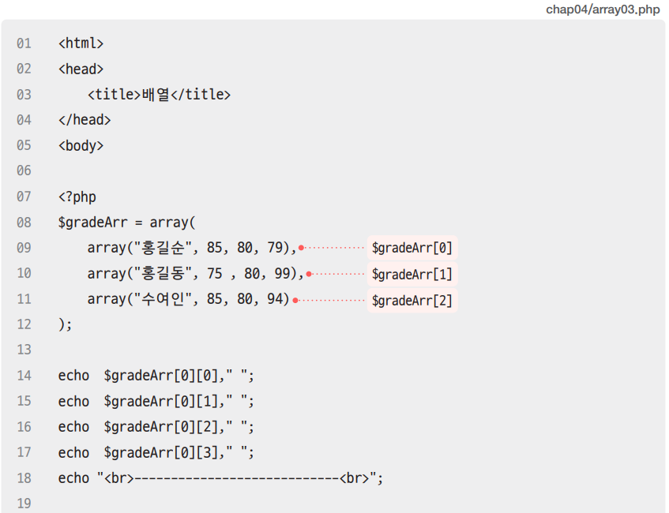
03. 다차원 배열
예제 4-3
2차원 숫자 배열을 이용하여 합과 평균 구하기

Slide 20
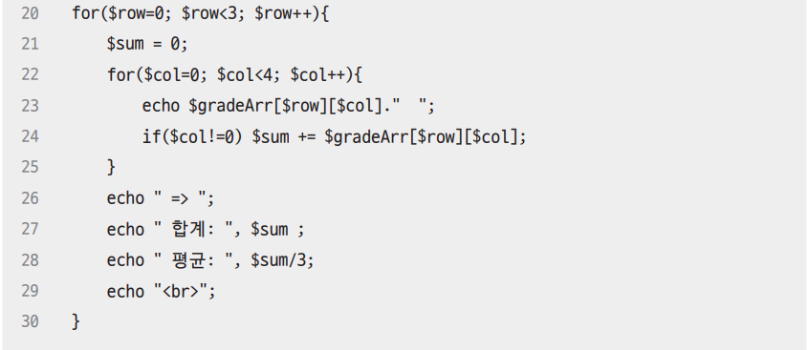
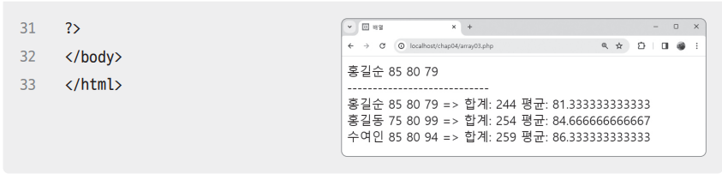
03. 다차원 배열
예제 4-3
2차원 숫자 배열을 이용하여 합과 평균 구하기

Slide 21
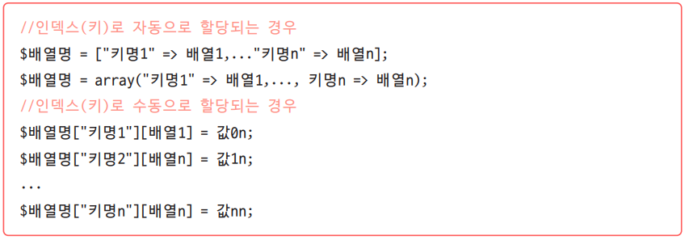
03. 다차원 배열
2차원 연관 배열

Slide 22
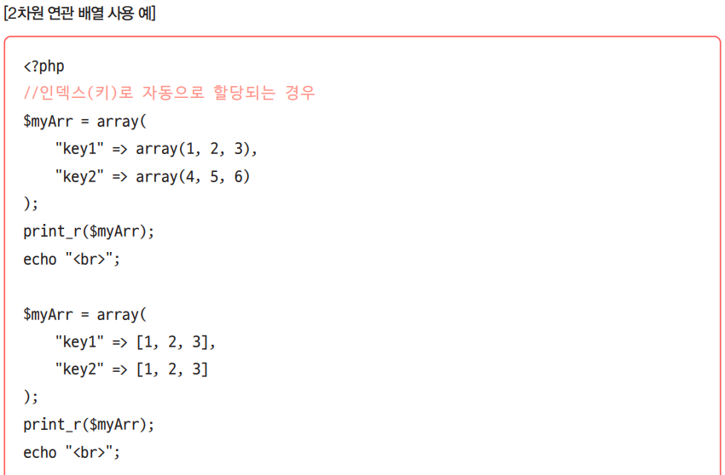
03. 다차원 배열
2차원 연관 배열

Slide 23
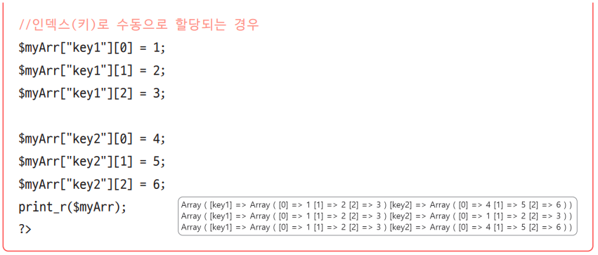
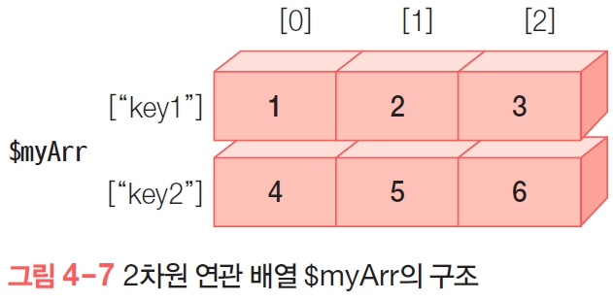
03. 다차원 배열
2차원 연관 배열

Slide 24
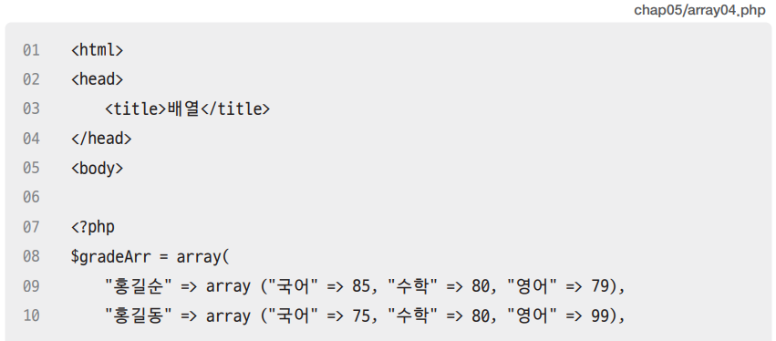
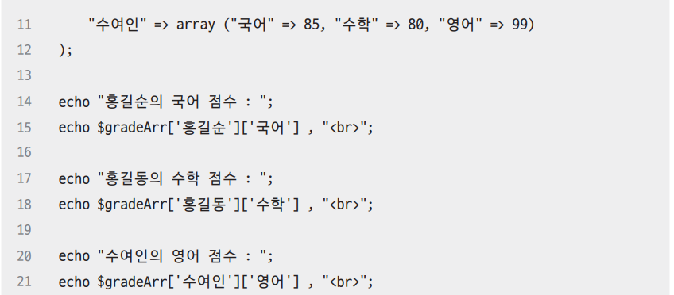
03. 다차원 배열
예제 4-４
2차원 연관 배열을 이용하여 합과 평균 구하기

Slide 25
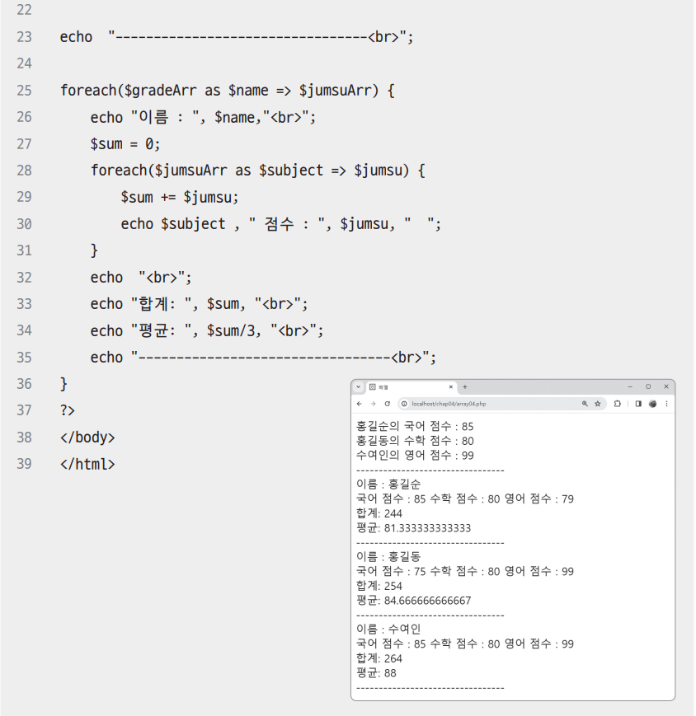
03. 다차원 배열
예제 4-４
2차원 연관 배열을 이용하여 합과 평균 구하기

Slide 26
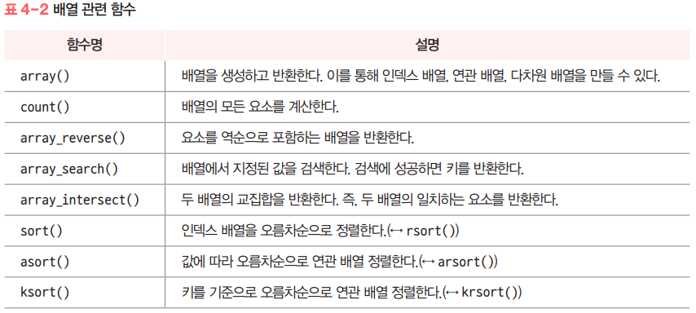
04. 배열함수
배열 관련 함수

Slide 27
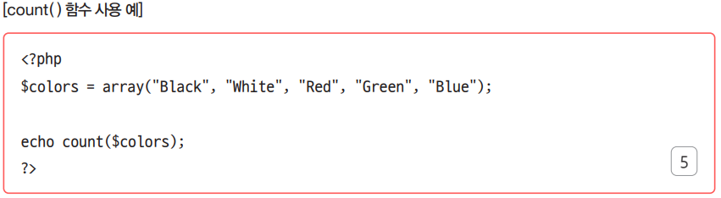
04. 배열함수
count( ) 함수
배열에 저장된 모든 요소의 개수를 계산할 때 사용

Slide 28
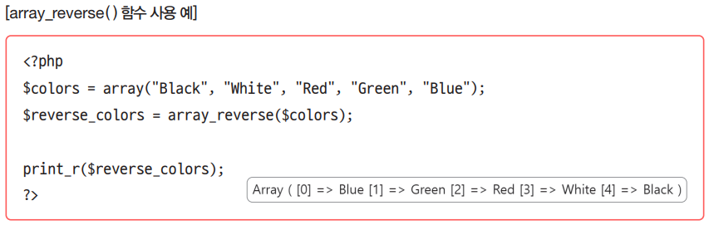
04. 배열함수
array_reverse( ) 함수
배열에 저장된 요소를 역순으로 하여 배열을 만들 때 사용

Slide 29
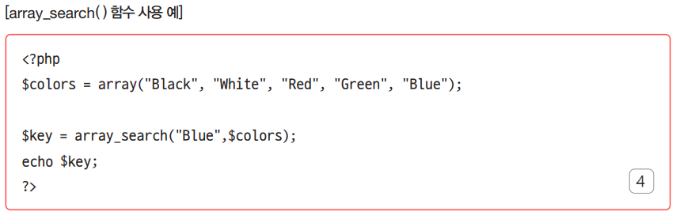
04. 배열함수
array_search( ) 함수
배열에서 지정된 값을 검색할 때 사용

Slide 30
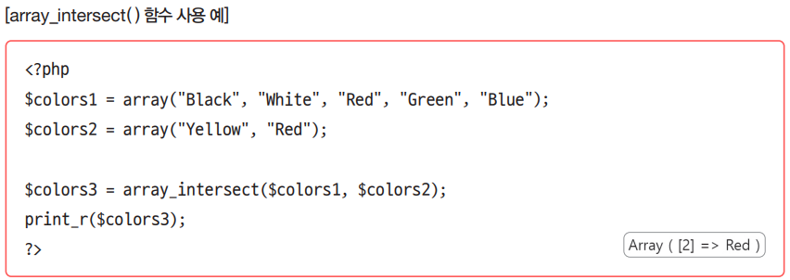
04. 배열함수
array_intersect( ) 함수
두 배열의 교집합으로 배열을 만드는 데 사용

Slide 31
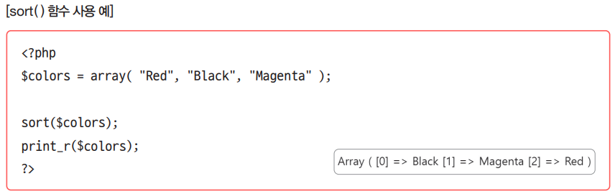
04. 배열함수
sort( ) 함수
인덱스 배열의 요소를 오름차순(문자의 경우 알파벳순, 숫자의 경우 숫자순)으 로 정렬하는 데 사용

Slide 32
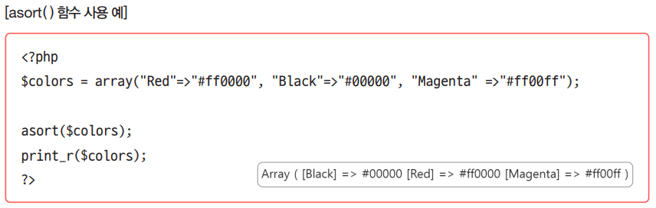
04. 배열함수
asort( ) 함수
연관 배열의 요소를 값 기준 오름차순으로 정렬

Slide 33
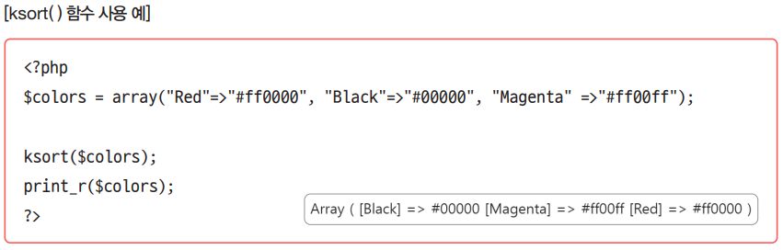
04. 배열함수
ksort( ) 함수
연관 배열의 요소를 키 기준 오름차순으로 정렬

Slide 34
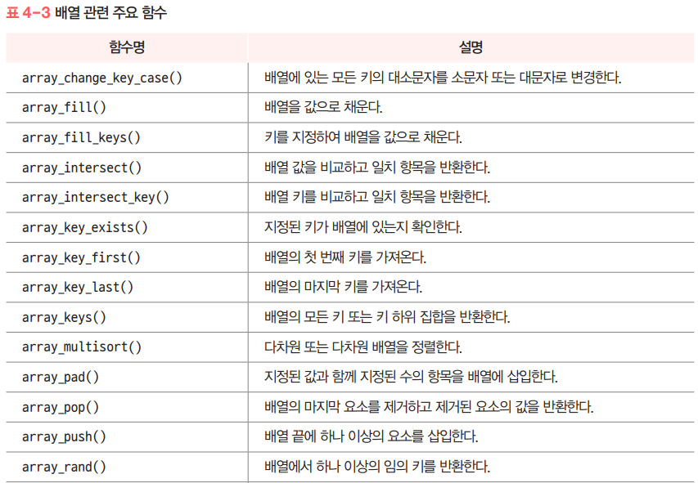
04. 배열함수
기타

Slide 35
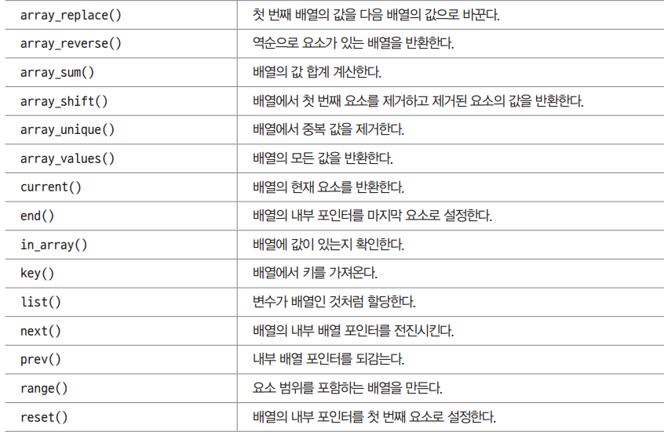
04. 배열함수
기타

Slide 36
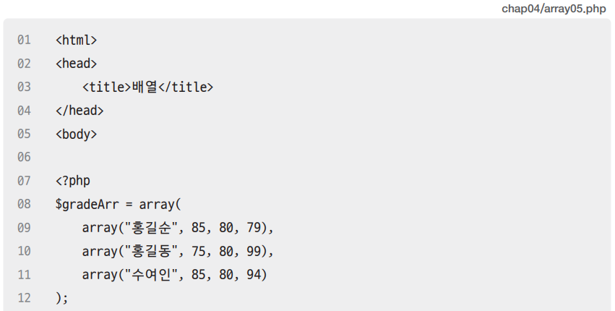
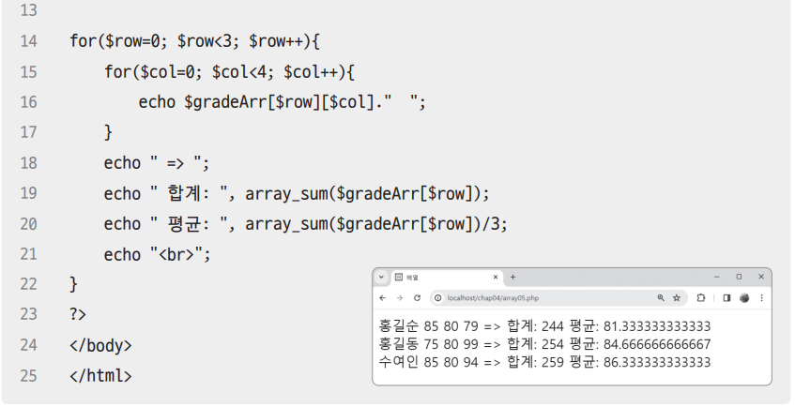
04. 배열함수
예제 4-5
배열 함수를 이용하여 합과 평균 구하기

Slide 37
Section 03
문자열

Slide 38
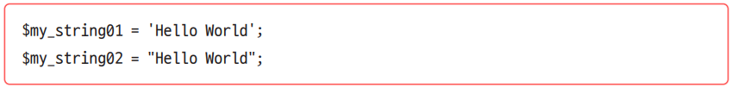
01. 문자열의 개념
문자열
일련의 문자, 숫자, 특수 문자 및 산술 값 또는 이들 모두의 조합
문자를 작은따옴표(' )나 큰따옴표(")로 묶는 것
문자열 길이에는 제한이 없음

Slide 39
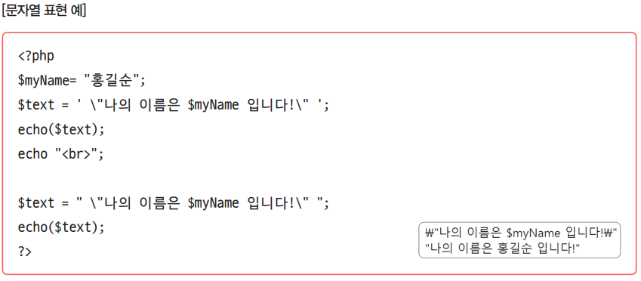
01. 문자열의 개념
문자열

Slide 40
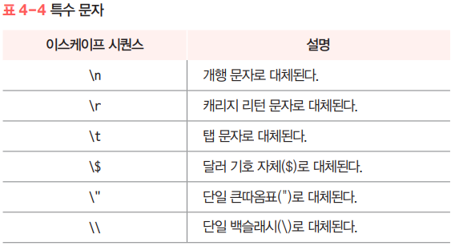
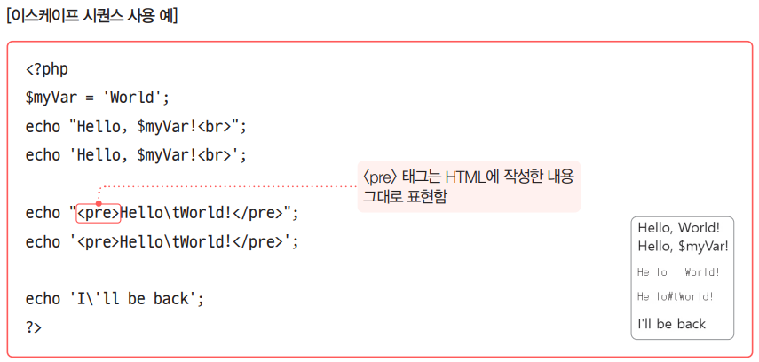
01. 문자열의 개념
특수문자

Slide 41
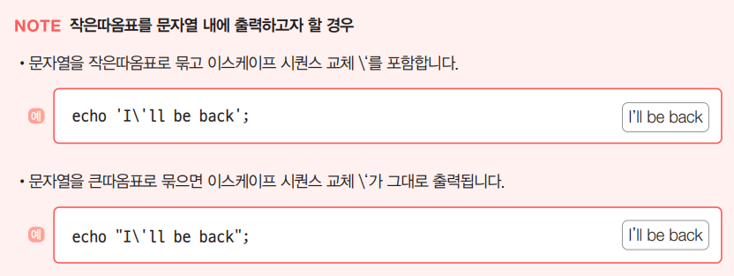
01. 문자열의 개념
문자열

Slide 42
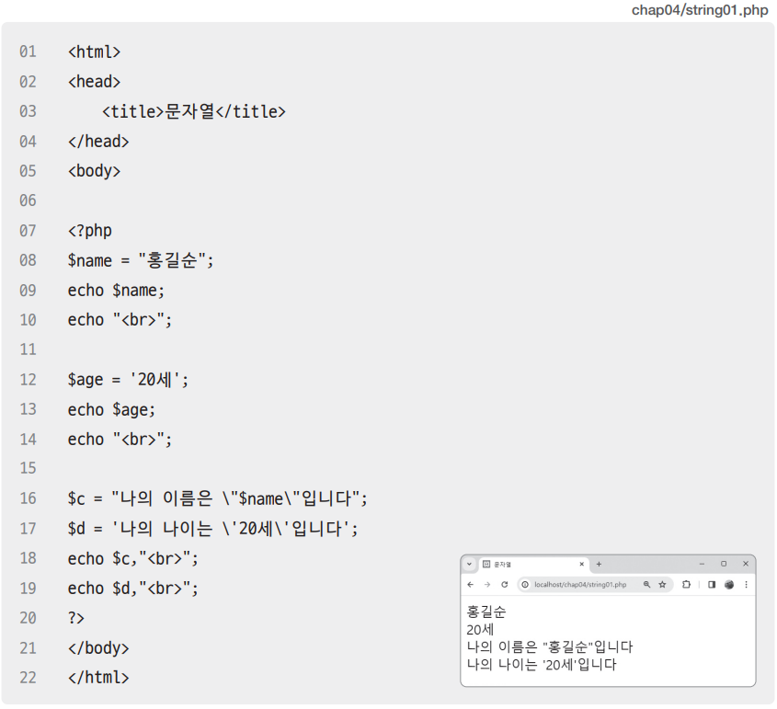
01. 문자열의 개념
예제 4-6
문자열 자료형의 변수 선언하고 변숫값 출력하기

Slide 43
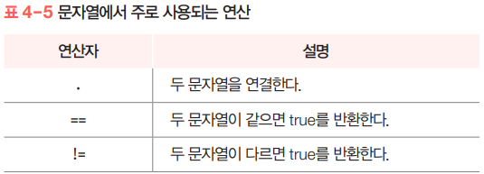
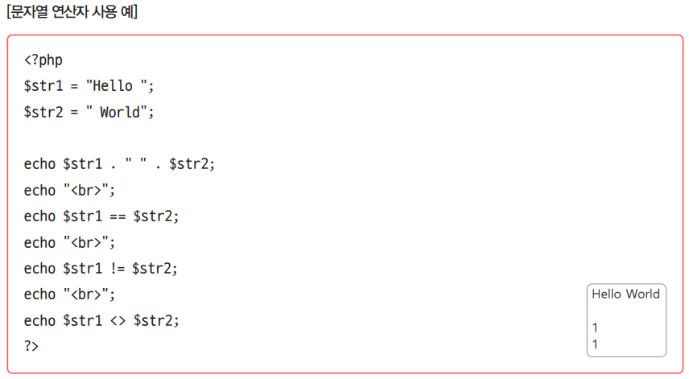
01. 문자열의 개념
문자열 연산자

Slide 44


01. 문자열의 개념
예제 4-7
문자열 연산자를 이용하여 출력하기

Slide 45

02. 문자열 함수
문자열 함수

Slide 46

02. 문자열 함수
strlen( ) 함수
주어진 문자열 내부의 문자 개수를 계산할 때 사용

Slide 47

02. 문자열 함수
str_word_count( ) 함수
문자열에 사용된 단어 수를 계산할 때

Slide 48


02. 문자열 함수
str_replace( ) 함수
문자열 내에서 검색 대상 텍스트의 모든 항목을 대체

Slide 49

02. 문자열 함수
strrev( ) 함수
문자열을 반전시킬 때 사용

Slide 50

02. 문자열 함수
strpos( ) 함수
문자열이나 문자열 내의 문자를 검색할 때 사용

Slide 51

02. 문자열 함수
기타 함수

Slide 52


02. 문자열 함수

Slide 53

02. 문자열 함수
예제 4-8
문자열 함수를 이용하여 문자열 분리하기

Slide 54
Section 04
[북마켓]
도서 목록 표시하기

Slide 55

06. [북마켓] 시작 페이지 만들기

Slide 56

06. [북마켓] 시작 페이지 만들기

Slide 57

예제 4-9 도서 목록 페이지 만들기
1. 도서 목록 관리 저장하기
[BookMarket] 폴더에 ‘books.php’ 파일을 생성하고 다음과 같이 배열을 작성합니다.

Slide 58


예제 4-9 도서 목록 페이지 만들기

Slide 59

예제 4-9 도서 목록 페이지 만들기
2.도서 목록 출력 페이지 만들기
‘books.php’ 파일에 다음과 같이 코드를 추가한 후 웹 브라우저에 ‘http://localhost/BookMarket/books.php’를 입력하여 실행 결과를 확인합니다.

Slide 60

예제 4-9 도서 목록 페이지 만들기

Slide 61

예제 4-9 도서 목록 페이지 만들기

Slide 62

예제 4-9 도서 목록 페이지 만들기

Slide 63

예제 4-9 도서 목록 페이지 만들기

Slide 64


예제 4-10 도서 상세 설명을 줄여서 표시하기
1 도서 상세 설명의 요약 표시 작성하기:
‘books.php’ 파일을 다음과 같이 수정한 후 웹 브라우저에 ‘http://localhost/BookMarket/books.php’를 입력하여 실행 결과를 확인합니다.

Slide 65

예제 4-10 도서 상세 설명을 줄여서 표시하기

